Slide 1
Razvoj Softvera II Entity Framework Core i rad sa bazom podataka
Dr. Sc. Bahrudin Hrnjica

Slide 2
Sadržaj
Entity Framework Core (EF) – maper za pristup podacima
Dodavanje podrške za EF Core u Web API
CRUD operacije i generiranje kontrolera za rad sa EF
Generiranje Web API-a preko DbContext

Slide 3
Entity Framework
2009 prva verzija
Samo na Windows
.NET Core 2015
EF Core
Više Platformi
Više Provajdera

Slide 4
EF Core
Entity Framework preddstavlja Object/Relational Mapping (O/RM) framework
Nadogradnja ADO.NET i predstavlja alat za developere za pristup i korištenje baza podataka
EF Core je namijenjen za korištenje u .NET Core Aplikacijama
EF 6 je namijenjen za korištenje u .NET Aplikacijama

Slide 5
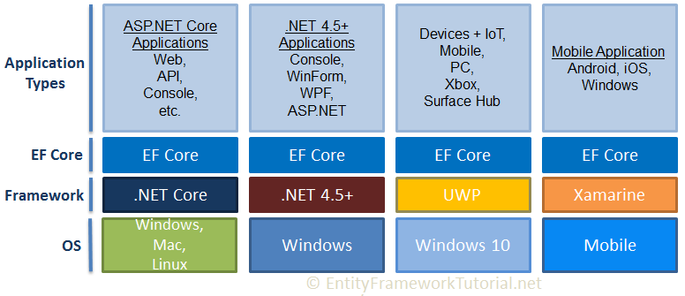
EF

Slide 6
EF Core Provajderi za baze podataka
EF različite baze podataka pristupa pomoći DB Provjdera
Baza podataka | NuGet paketi
SQL Server | Microsoft.EntityFrameworkCore.SqlServer
MySQL | MySql.Data.EntityFrameworkCore
PostgreSQL | Npgsql.EntityFrameworkCore.PostgreSQL
SQLite | Microsoft.EntityFrameworkCore.SQLite
SQL Compact | EntityFrameworkCore.SqlServerCompact40
In-Memory | Microsoft.EntityFrameworkCore.InMemory

Slide 7
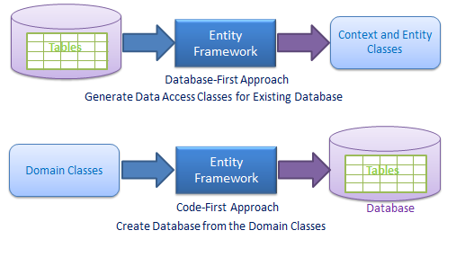
EF pristup razvoju aplikacija
Code-First
Database First
Notes:
EF Core supports two development approaches 1) Code-First 2) Database-First. EF Core mainly targets the code-first approach and provides little support for the database-first approach because the visual designer or wizard for DB model is not supported as of EF Core 2.0.
In the code-first approach, EF Core API creates the database and tables using migration based on the conventions and configuration provided in your domain classes. This approach is useful in Domain Driven Design (DDD).
In the database-first approach, EF Core API creates the domain and context classes based on your existing database using EF Core commands. This has limited support in EF Core as it does not support visual designer or wizard.

Slide 8
Struktura EF Aplikacije
Tri osnovne komponente
DbContext – klasa koja upravlja sa pristupom bazi podataka odnosno podacima
DbSet – klasa koja je zadužena za razmjenu podataka u tabeli i aplikaciji
Model – klasa koja sadrži meta podatke tabele

Slide 9
EF Core i Web API
Podrška za EF Core kod Web API implementiramo preko dependency injection DbContext-a
Korištenje „scaffolding“ za generiranje Web API-a baziranog na DbContextu

Slide 10
Koraci u razvoju EF Web API
Definisanje modela
Generiranje DbContext datoteke
Generiranje baze podataka iz koda (Code – First pristup)

Slide 11
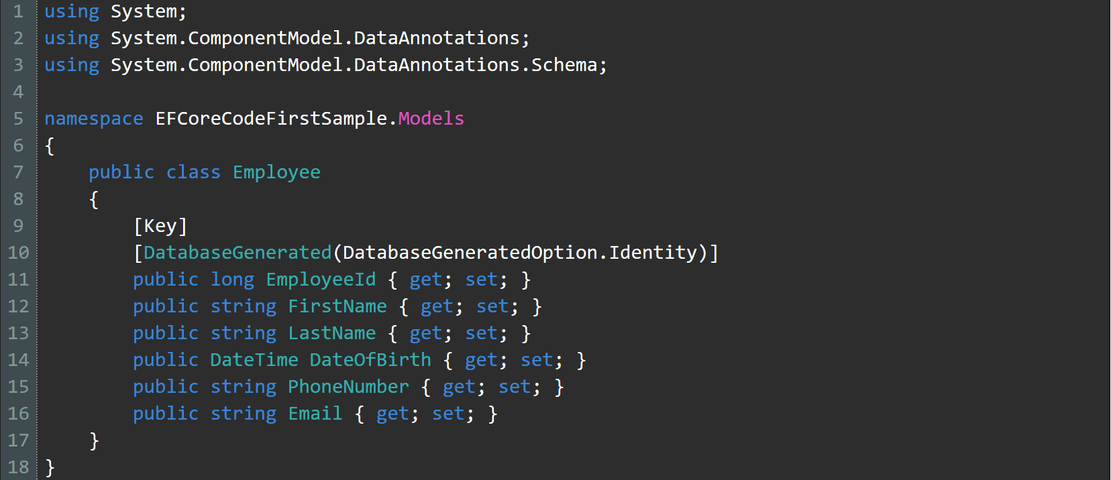
Definisanje Modela
Definisanje klase Employee kao reprezentacije jedne tabele u bazi podataka
Notes:
The code above defines the classEmployee with some properties. Additionally, we have decorated the EmployeeId property with Key and DatabaseGenerated attributes. We did this because we will be converting this class into a database table and the columnEmployeeId will serve as our primary key with the auto-incremented identity.

Slide 12
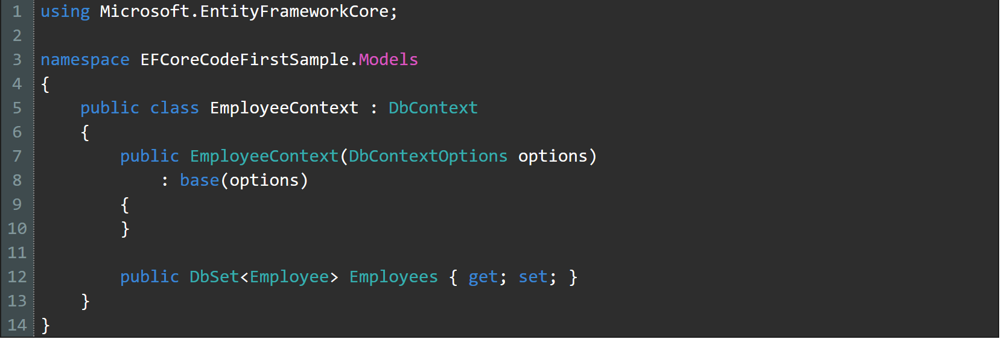
Definisanje DbContext datoteke
Kontext datoteka sadrži korespodentnu klasu koja je izvedena iz DbContext klase.
Služi na za pristup i komunikaciju sa bazom podataka i izvršavanju upita

Slide 13
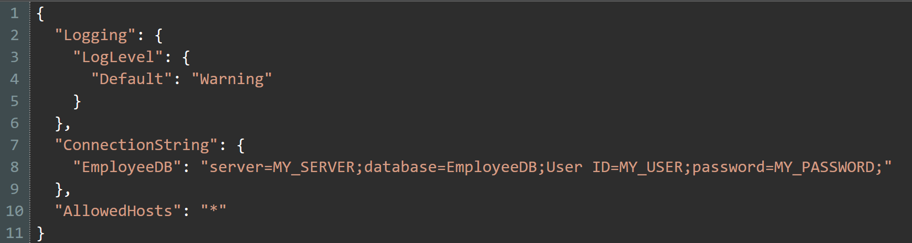
Definisanje Stringa konekcije
Svaki pristup bazi podataka mora biti definisan preko stringa konekcije
String konekcije je potrebno čuvati na jednom mjestu u konfiguracijskoj datoteci web.config ili app.config

Slide 14
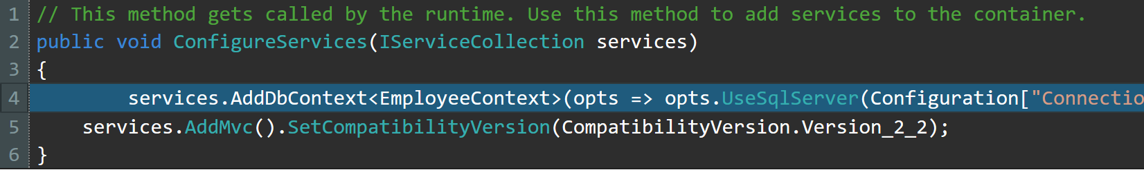
Registracija DbContexta u Startap-u
Na isti način kako smo definisali MVC podršku to radimo i sa DbContext-om

Slide 15

Generiranje baze iz koda – code-first strategija
Dodavanje code-first Migracije
Migracija automatizira proces generiranje baze podataka
Slanje generiranih podataka u bazu

Slide 16
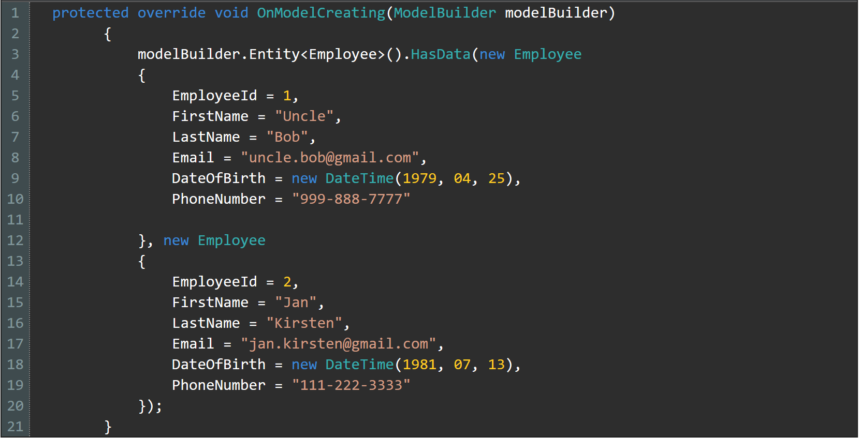
Generiranje testnih podataka
Inicijalni podaci su nam potrebni da bi testirali našu implementaciju
Generiranje vršimo u OnModelCreating preklopljenoj metodi od DbContexta
Ponovnom migracijom i update –om baze podataka šaljemo podatke u bazu

Slide 17
Slanje baze u produkciju
Generianjem DB Skripte
Script Migation
Notes:
Creating DB Scripts
While deploying our migrations to a production database, it’s useful to generate a SQL script. We can further tune the script to match the production database. Also, we can use the script along with various deployment tools.
The command to generate the script is:
Script-Migration

Slide 18
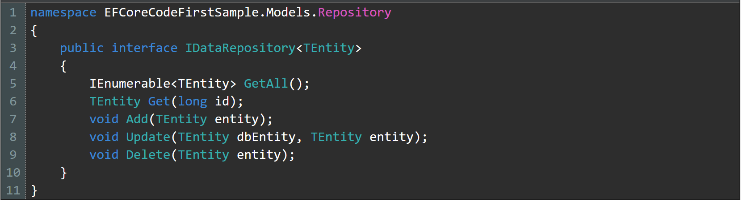
Generiranje Repositorija u Web API
Korištenje DbContext metoda u kontrollerima je loša praksa
Potrebno je generirati novi sloj „DAL sloj“ za pristup DbContext posredno iz kontrolera
Definisanje interfejsa za implementaciju DAL layera
Notes:
Creating the Repository
Now that we have configured the EF Core, we need a mechanism to access the data context from our API. Directly accessing the context methods from the API controller is a bad practice and we should avoid that.
So let’s implement a simple data repository using the repository pattern. We have explained this pattern in detail in one of our other articles: Implementing the repository pattern
Let’s add a new folder under Models and name itRepository. Then let’s create a new interface calledIDataRepository:
We will later inject this interface into our API Controller and API will be communicating with the data context using this interface.

Slide 19
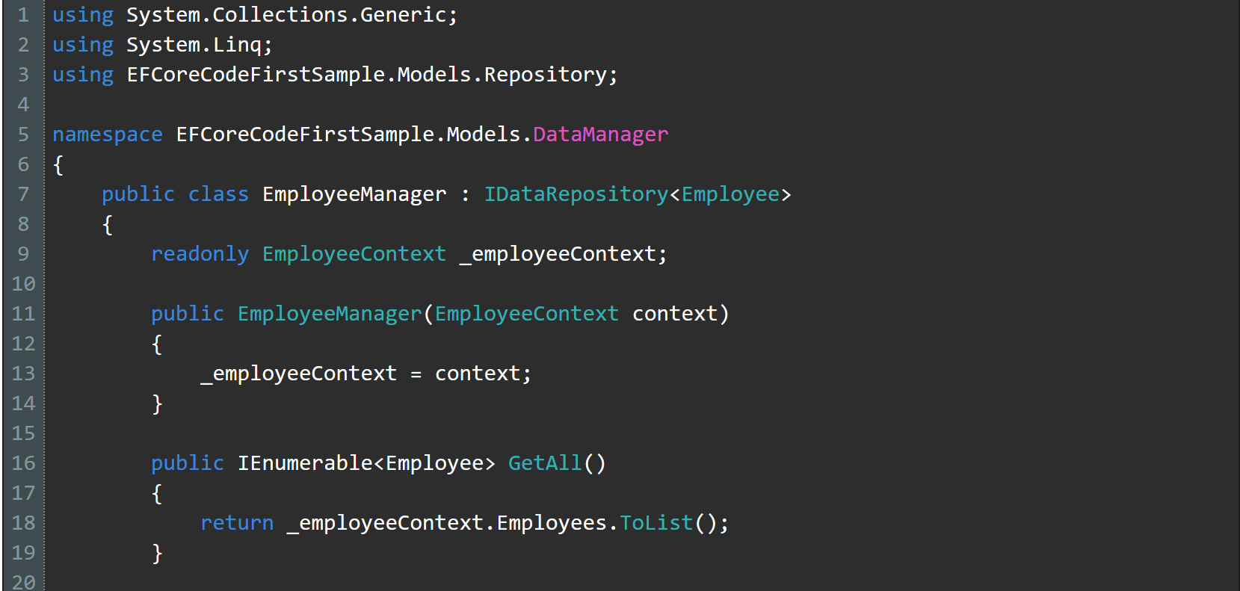
DAL Layer
„EmployeeManager“ – predstavlja primjer klase koja upravlja CRUD operacijama prema bazi.
GetAll() – vraća sve employee redove iz baze.
Get() – vraća specifičnoan red iz tabele koji je vezan za Id.
Add() – generiše novi red u bazi.
Update() – modificira postojeći red u bazi.
Delete() – uklanja specifični red u bazi koji je vezan za Id.

Slide 20
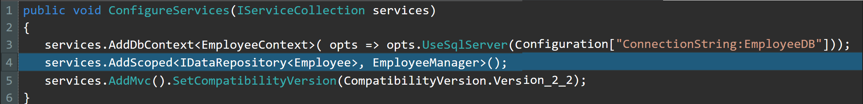
Uključivanje DAL layer u Web API pipeline
U Startup klasi u metodi ConfigureServices dodajemo Scope za pripadajucim DAL-om
Nakon što smo registrovali DBContext

Slide 21
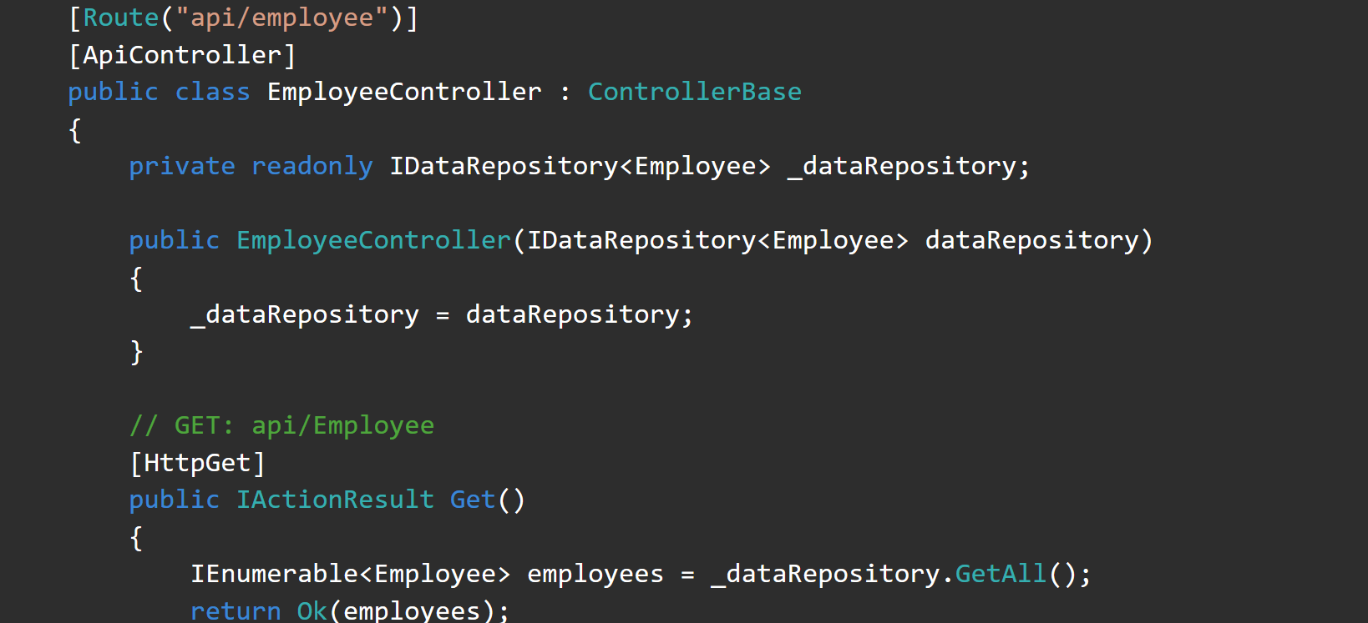
Generiranje API Kontrolera
Na sličan način kao i prethodno generiramo kontroler
VS posjeduje alat za generiranje koda

Slide 22
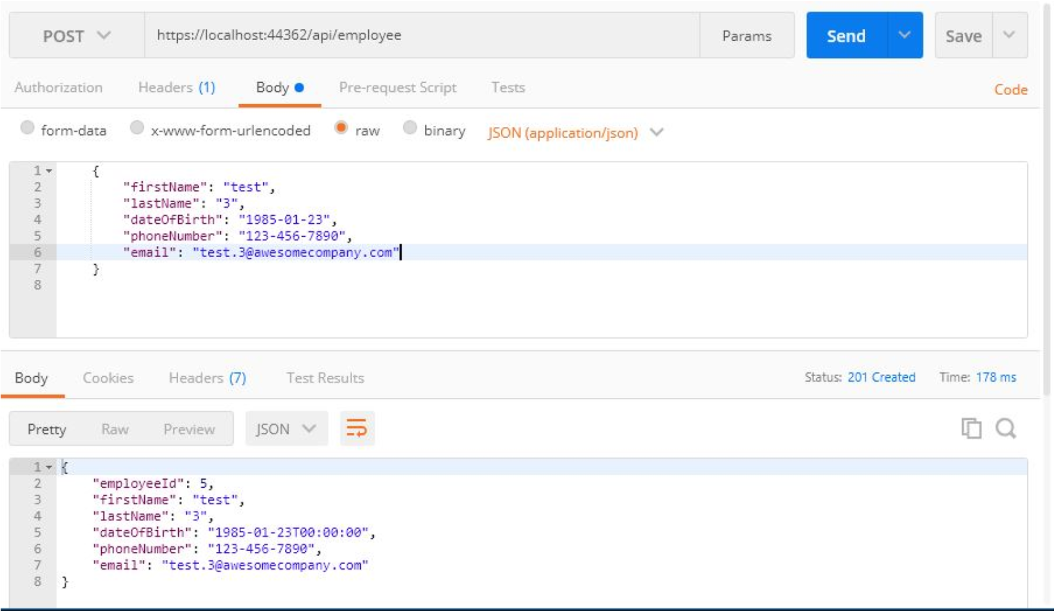
Testiranje APIa korištenjem Postman alata

Slide 23
DEMO
Implementacija WEB API sa podrškom za EF Core

Slide 24
EF Core i Stored Procedures, SP
Moguće pozivati SP iz EF Core koristeći FromSQL
Ako imamo SP na SQL serveru
U C# SP pozivamo preko dbContexta:
Slična situacija i sa SP koja ima argumente
CREATE PROCEDURE usp_GetAllCategories
AS
BEGIN
SET NOCOUNT ON;
SELECT * FROM Categories
END
GO
List<Category> lst = dataContext.Categories
.FromSql("usp_GetAllCategories").ToList();

Slide 25
Zaključak
EF Core Code-First pristup
Priprema .NET Core Web API projekta za korištenjeEF Core
Generiranje baze podataka iz izvornog koda korištenjem alata za migraciju
Implementacija repozitorija za komunikaciju između Web API i podataka, DAL
Implementacija API kontrolora za izvršavanje CRUD operacija

